Slide 1
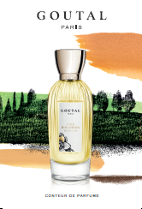
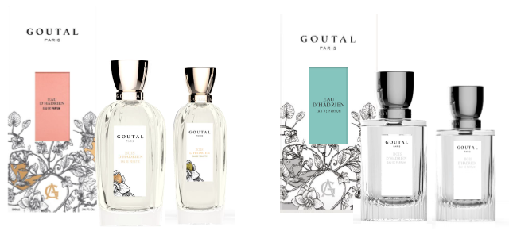
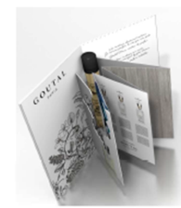
【グタール】9月新製品
ボワ ダドリアン オードパルファム
1981年に誕生したアニック・グタールの代表作「オーダドリアン」は、アニックの人柄を表すように詩的で優しさにあふれた香りです。2018年のブランドのリニューアルにあたり、カミーユ・グタールは自身の母親が生み出した代表作「オーダドリアン」に新たな解釈を加え、トスカーナの荒々しい大地を思わせる、コントラストに満ちた香りを誕生させました。
オーダドリアンが夜明けならば、ボワ ダドリアンは夕暮れ時のような、トスカーナの陽に照らされた木々が放つ官能的な香りとシベリアンパインの包み込むような心地よさが広がります。
発売日 2018年9月5日（水）
商品名 ボワ ダドリアン オードパルファム
フェミニンボトル 50mL 20,088円 (本体18,600円) 220110720 (JAN 711367107201)
100ｍＬ 27,324円 (本体25,300円) 220110721 (JAN 711367107218)
テスター PMT.220117406
ミックスボトル 50mL 20,088円 (本体18,600円) 220110722 (JAN 711367107225)
100ｍＬ 27,324円 (本体25,300円) 220110723 (JAN 711367117231)
テスター PMT.220117407
サンプル PMS.220117460
主な香料 サイプレス、レモンツリー、シベリアンパイン
ターゲット 25歳～40歳の新客・顧客
爽やかな香りをお好みの方

